Slide 1


简单
VISION PLAN
专注
探针尺寸测量视觉方案（2D）
共创
共赢

Slide 2

01
项目描述
02
项目验证
目录
03
配置清单
04
逻辑流程
CONTENTS
05
评估结果&注意事项
06
售后服务

Slide 3

01
项目描述
●产品名称：探针
●测量内容：距离
●产品材质：合金
●产品颜色：银白
●最大工作距离(mm)：不限制
●最小工作距离(mm)：不限制
●检测区域(mm*mm)：100.0 * 100.0
●来料方式：传送带
●测量精度要求(mm)：1
●检测节拍(pcs/min)：1
●检测时产品运动速度(m/s)：0
●工作距离(mm)：292
方案布局图

Slide 4

02
项目验证
参数名称 | 参数值
面阵相机型号 | A5031M/CU815
面阵相机类型 | 面阵相机
相机接口类型 | USB3.0
相机像素 | 640 * 480
镜头型号 | MH0628SP
镜头品牌 | 大华/dahua
镜头焦距 | 6mm
镜头接口 | C
A(工作距离) = 292mm, B(视野宽度) = 110mm, C(视野长度) = 110mm
视野图

Slide 5

03
配置清单
系
统
构
成

Slide 6

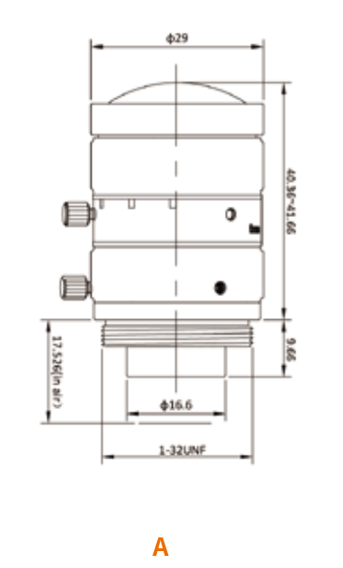
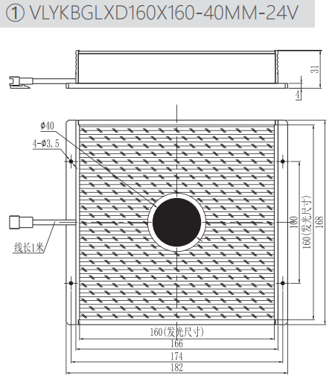
03
配置清单
相机尺寸图
光源尺寸图
镜头尺寸图

Slide 7
03
配置清单
序号 | 名称 | 型号 | 单位 | 数量 | 厂家
1 | 面阵相机 | A5031M/CU815 | 台 | 1 | 大华/dahua
2 | 镜头 | MH0628SP | 个 | 1 | 大华/dahua
3 | 光源 | VLYKBGS120X120X-406MM-24V | 个 | 1 | 纬朗/VLight
4 | 工控机 | - | 台 | 1 | -
5 | 显示器 | - | 台 | 1 | -
6 | 软件 | MVP | 套 | 1 | 大华/dahua

Slide 8
04
逻辑流程
逻辑流程
├── 图像采集
│ ├── 相机参数设置
│ │ ├── 选择全局相机设备
│ │ ├── 设置曝光时间为5ms
│ │ ├── 设置增益为50%
│ │ ├── 设置伽马值为1.0
│ │ └── 设置拉流模式为软触发
│ └── 图像采集触发
│ ├── 通过传送带静止信号触发相机采集
│ └── 输出原始图像到预处理模块
├── 预处理
│ ├── 噪声抑制
│ │ ├── 应用高斯滤波（核大小5×5）
│ │ └── 使用形态学闭运算（核大小3×3）消除小黑点
│ ├── 图像增强
│ │ ├── 设置灰度增强系数为1.2
│ │ └── 设置灰度增强常数为+10
│ └── 二值化处理
│ ├── 选择自动阈值方法
│ └── 设置ROI区域为100×100mm检测范围
├── 距离检测
│ ├── 特征定位
│ │ ├── 使用找边算子定位探针两侧边缘
│ │ └── 通过拟合线算子生成参考测量线
│ ├── 距离计算
│ │ ├── 调用"线段与线段距离"算子
│ │ └── 设置测量精度为±0.5mm
│ └── 结果验证
│ ├── 设置公差范围（目标值±1mm）

Slide 9
04
逻辑流程
│ └── 输出测量坐标与距离数值
├── 结果处理
│ ├── 合格判定
│ │ ├── 使用条件判断算子比较实测值与公差
│ │ └── 输出OK/NG状态信号
│ ├── 数据存储
│ │ ├── 保存测量数值到CSV文件
│ │ └── 存储NG图像用于复检（路径：D:\DefectImages）
│ └── 界面显示
│ ├── 在自定义界面显示实时测量值
│ └── 用红色/绿色指示灯显示检测结果
├── 通信处理
│ ├── 串口配置
│ │ ├── 端口号：COM3
│ │ ├── 波特率：9600
│ │ └── 数据位：8位
│ └── 报文发送
│ ├── 发送检测结果到PLC（地址：192.168.1.100）
│ └── 格式：ASCII码（例：OK\r\n/NG\r\n）
└── 统计处理
├── 良率统计
│ ├── 记录每小时检测数量
│ └── 计算良品率（保留两位小数）
└── CPK分析
├── 收集300组测量数据
└── 生成CPK报告（更新周期：每班次）

Slide 10
05
评估结果&注意事项
05 评估结果 & 注意事项
现场环境
相机安装
物料一致性
风险点：环境光干扰导致合金材质反光异常
解决方案：采用面形光源（VLYKBGS120X120X-406MM-24V）均匀照明，降低环境光影响
风险点：相机安装位置偏移导致测量视野偏差
解决方案：使用固定支架+防震垫，确保相机与镜头同轴度误差≤0.1mm
风险点：探针表面氧化/涂层差异影响边缘检测精度
解决方案：预处理阶段增加灰度增强（系数1.2）与自适应阈值算法补偿表面差异

Slide 11

06
售后服务
该设备上线后使用初期，我们会派专人进行全程跟踪；
处理解决可能发生的设备异常；
对现场人员进行培训指导；
设备调试完成后：售后服务一年；
若客户提出设备升级需求，我们会及时为您提供升级新方案。

Slide 12





机器视觉方案提供商
0535-2162897
www.ytzrtx.com
image@ytzrtx.com
山东省烟台市经济技术开发区泰山路86号内1号

